Slide 1

算法与数据结构
课程设计
2O21
C语言
PROGRAM
计算机科学与技术系 李艾静
Email：66487520@qq.com

Slide 2
1. 程序结构
2. 数据结构
3. 功能模块
目录
CONTENTS

Slide 3
1
程序结构
PART ONE

Slide 4
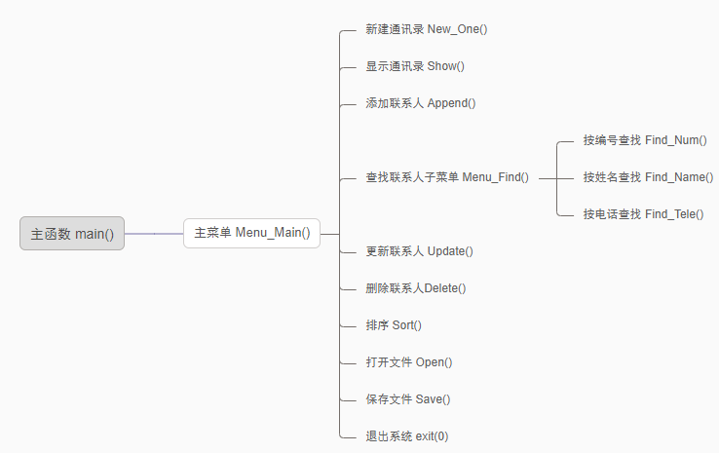
1
程序功能结构图

Slide 5
2
数据结构
PART ONE

Slide 6
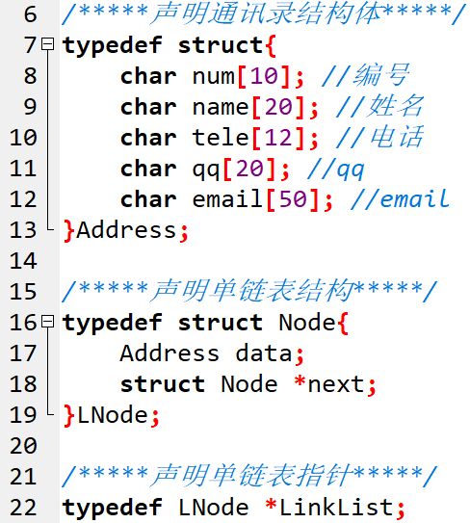
2
数据结构
Address
num | name | tele | qq | email
data | next
LNode

Slide 7
3
功能模块
PART ONE

Slide 8
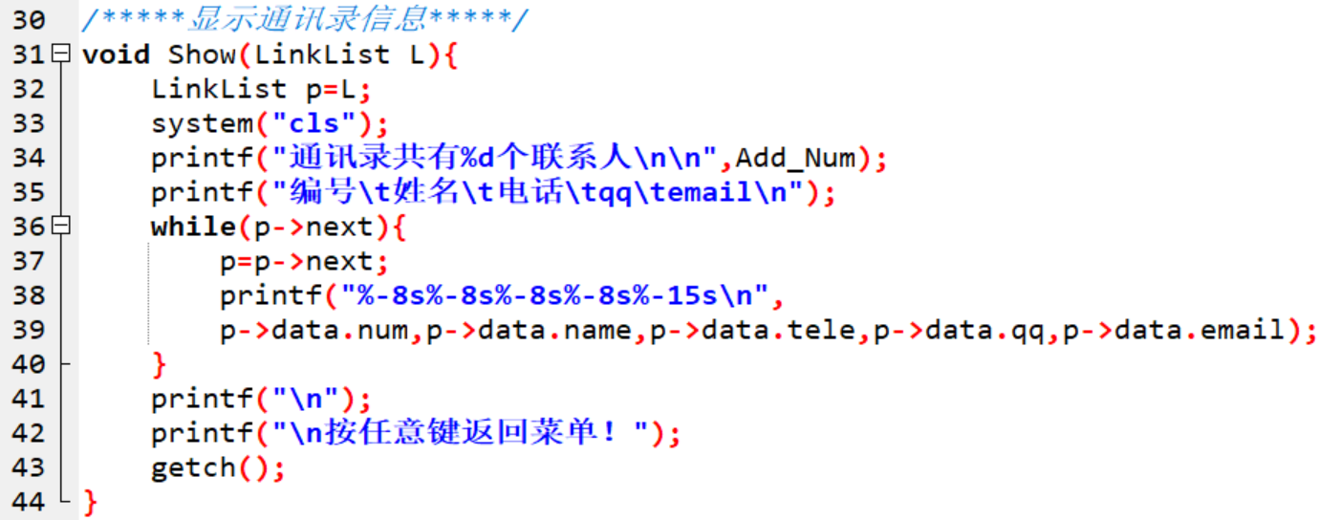
显示通讯录 Show()
3.1
∧
p
L
data | next
data | next
data | next
data | next
∧
∧

Slide 9
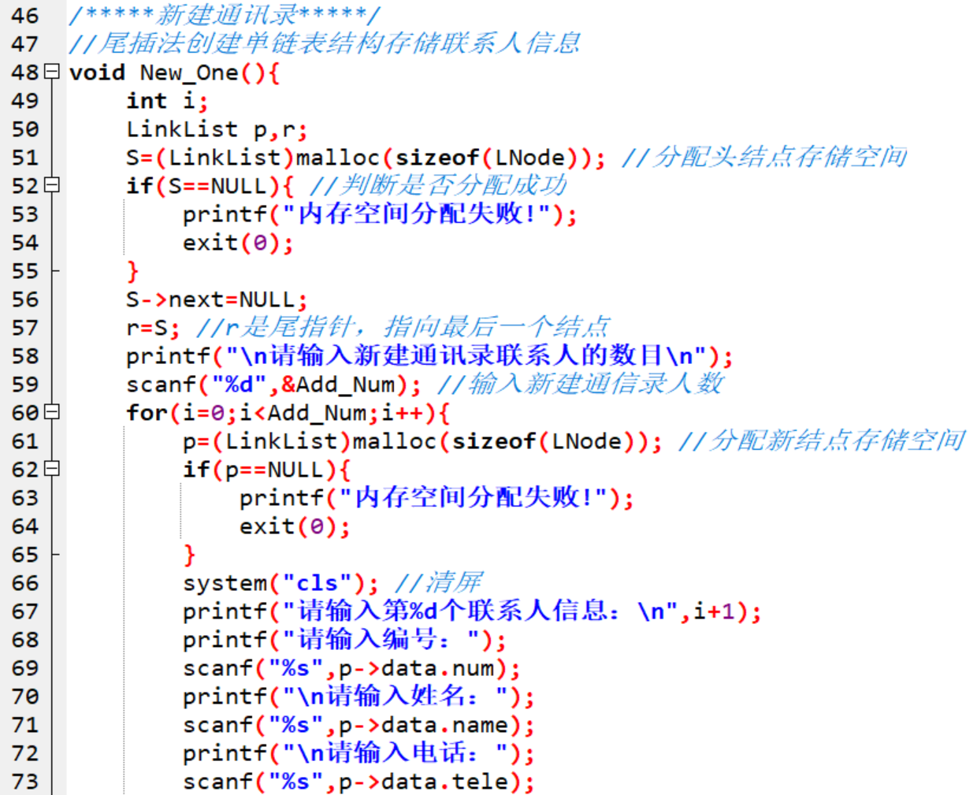
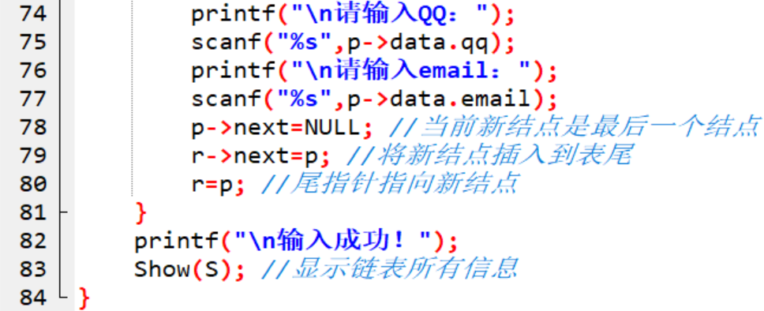
新建通讯录 New_One()
3.2
p
S
data | next
data | next
∧
∧
r
r

Slide 10
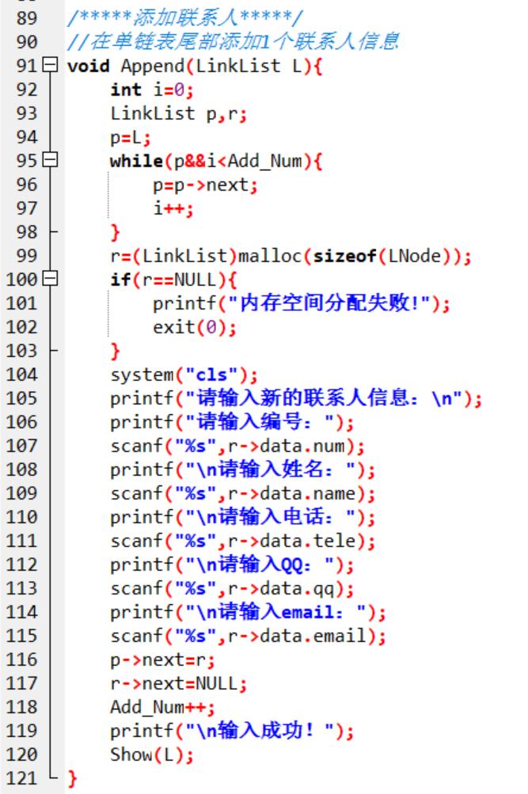
添加联系人 Append()
3.3

Slide 11
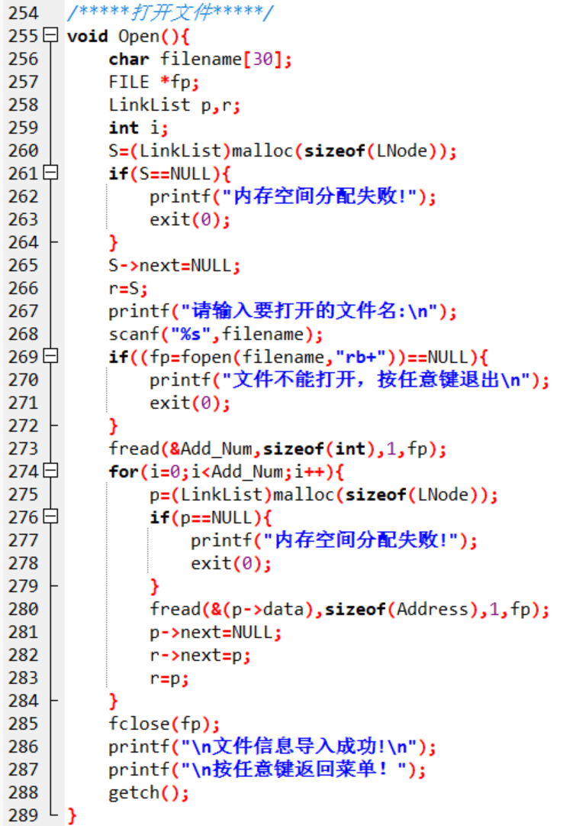
打开文件 Open()
3.4

Slide 12
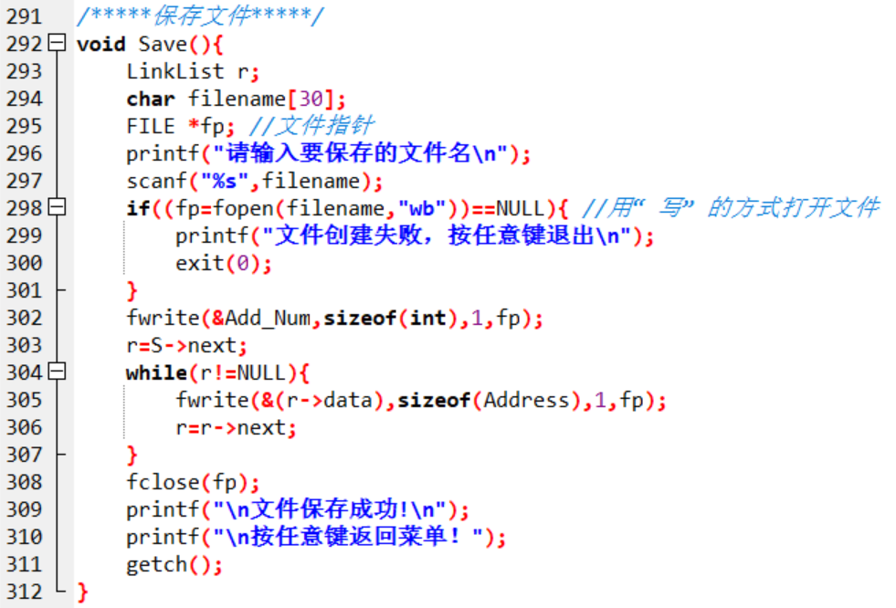
保存文件 Save()
3.5

Slide 13
THANKS
感谢您的耐心观看
PROGRAM

